Slide 1
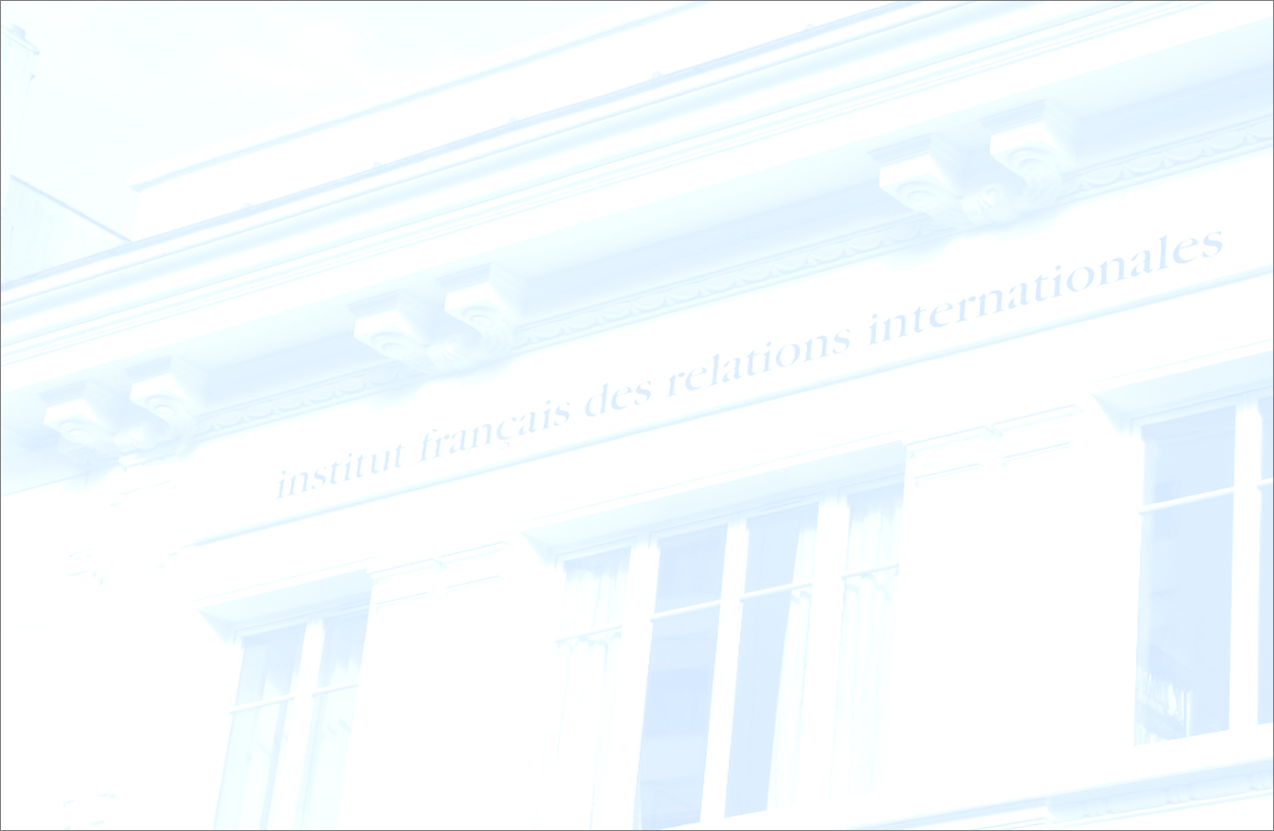
Un monde énergétique en crise
Université Paris Dauphine
Jeudi 14 mars
Olivier APPERT
Ancien Président du CFE
Conseiller du Centre Energie & Climat de l’Ifri
Notes:
C’est un plaisir pour moi d’intervenir ici devant vous lors de ce colloque organisé par le CGE et l’Université de Paris Dauphine
Dans ma intervention, je présenterai le rôle des principaux acteurs d’un monde énergétique en crise

Slide 2
Oil proved reserves
Total: 1 687 Bbl
(Incl. Canadian oil sands =
168 Bbl)
R/P = 53 ans
Europe
0.9%
FSU
7.8%
Canada
10%
Iraq
8.9%
North Africa
3.8%
Iran
9.3%
US
2.6%
Venezuela
17,7%
Kuweit
6.0%
Indonesia
0.2%
Mexico &
Other
south America
2.5%
Saudi Arabia
15,8%
UAE
5.8%
Other Africa
3,9%
Asia Pacific
2.5%
OPEC 72%
Source: BP Statistical 2014
Notes:
Je voudrais rappeler pour commencer que la géopolitique a joué de tout temps un rôle majeur dans le secteur énergétique
Dès l’origine, le pétrole a fait l’objet de conflits géopolitiques. André Giraud, ministre de l’énergie pendant le second choc pétrolier avait coutume de rappeler que « le pétrole est une matière première à fort contenu diplomatique et militaire, avec une valeur fiscale indéniable et accessoirement un pouvoir calorifique ». La dimension géopolitique du pétrole vient de l’inégale répartition des ressources au niveau mondial alors qu’il est indispensable pour assurer la croissance économique mondiale. La carte ci-dessus où la superficie de chaque pays est proportionnelle à ses réserves pétrolières illustre parfaitement l’anomalie géologique du Moyen Orient et les enjeux géopolitiques qui lui sont liés. Les conflits actuels dans cette région renforcent les craintes sur l’approvisionnement énergétique mondial
Cette carte ne tient pas en compte les hydrocarbures non conventionnels qui ont permis aux Etats Unis de retrouver leur indépendance énergétique
Ce qui est vrai pour le pétrole l’est aussi pour le gaz mais aussi pour les technologies de la transition énergétique comme on le verra après

Slide 3
Une crise comparable aux chocs pétroliers
Notes:
Le monde énergétique est en crise et cela a déclenché une crise économique. La hausse des prix de l’énergie a eu un impact majeur sur la reprise de l’inflation créant en 2022 un choc économique mondial. Cette slide présente le pourcentage des pays dans le monde qui connaissent une inflation annuelle supérieure à 6%. Le choc auquel le monde a été confronté est même ordre de grandeur que les chocs pétroliers de 1973 et 1979
Cependant cet impact diffère suivant les sources d’énergie et les régions

Slide 4
La Chine, un acteur incontournable
As the largest energy consumer and CO2 emitter in the world, China is key for any global climate solutions, with rising geopolitical tension as the major stumbling block.
Notes:
Je voudrais maintenant me focaliser sur quelques acteurs majeurs de la scène énergétique mondiale. La Chine est devenue un acteur incontournable. Cette slide présente la part de la Chine dans la croissance mondiale d’un certain nombre d’indicateurs depuis 1978. Cela illustre le rôle majeur de la Chine. La disponibilité en énergie étant un enjeu majeur pour son économie, la Chine développe une diplomatie dynamique dans toutes les régions du monde à fort potentiel énergétique, qu’il s’agisse du Moyen Orient de la Russie ou de l’Afrique

Slide 5
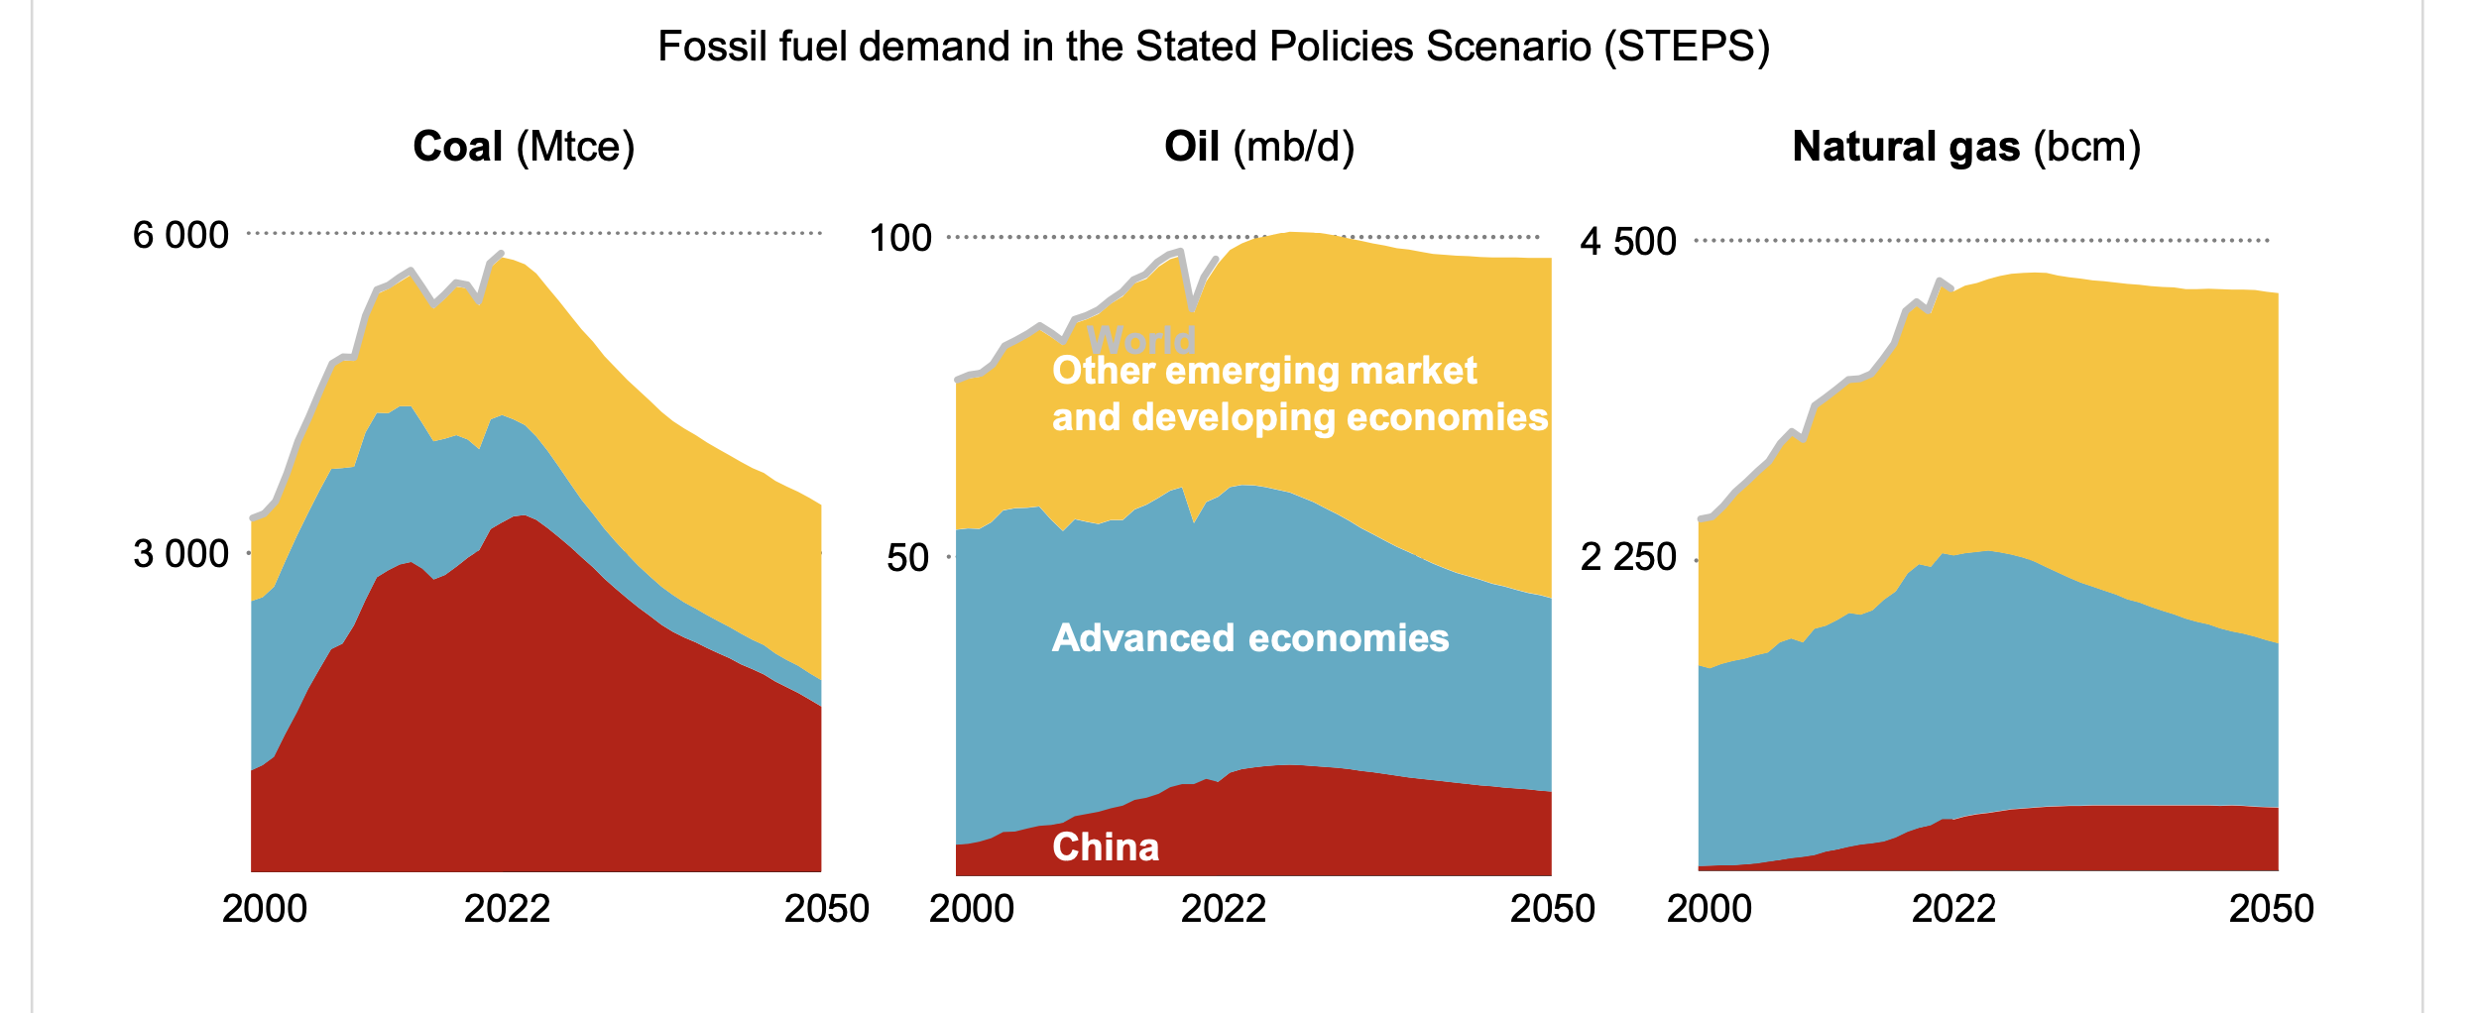
Rôle de la Chine dans la transition énergétique?
Notes:
L’AIE a confirmé ses prévisions de plafonnement de la demande d’énergies fossiles. Mais cela suppose une baisse rapide de la consommation chinoise. Il faut rappeler que la Chine consomme la moitié du charbon mondial, qu’elle a représenté en 2023 plus de 50% de l’augmentation de la demande de pétrole et que sa consommation de gaz ne cesse d’augmenter.
Certes la situation économique du pays se dégrade. En effet les trois moteurs de la croissance chinoise sont enrayés
-les tensions géopolitiques US/Chine et le ralentissement de l’économie mondiale pèsent sur les exportations chinoises
-la demande intérieure chinoise ralentit
-il y a une saturation des investissements dans l’immobilier et les infrastructures
Mais pour la Chine, l’échéance de 2049 est majeure. Or l’énergie reste le talon d’Achille de l’économie chinoise. Il est douteux que la Chine sacrifie à la lutte contre le changement climatique son ambition de devenir la première économie mondiale à cette date

Slide 6
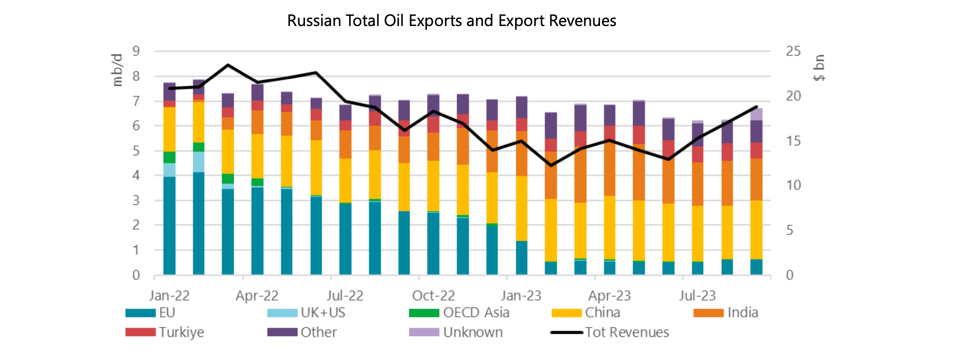
Des exportations de pétrole russe stables
Notes:
La Russie joue un rôle majeur sur le marché mondial de l’énergie. Les exportations d’hydrocarbures ont une importance clé pour l’économie russe: elles représentaient 46% de ses exportations en valeur en 2021, soit 179G$ pour le pétrole et seulement 62 G$ pour le gaz. Or malgré les mesures d’embargo prises rapidement par les pays de l’OCDE après l’invasion de l’Ukraine, les exportations de pétrole (brut + produits) russe sont restées stables en 2023 à 7,5 Mb/j, soit à̀ peine 300 kb/j de moins qu'en 2022 avant la guerre. Les exportations globales vers les pays de l'OCDE sont aujourd’hui négligeables et inferieures de 4,3 Mb/j à leur moyenne d'avant-guerre. En revanche, les exportations russes ont augmenté de 1,8 Mb/j vers l'Inde, de 0,7 Mb/j vers la Chine, de 0,5 Mb/j vers la Turquie et de 0,3 Mb/j vers le Moyen-Orient. Cependant pour conquérir ces nouveaux marchés, la Russie a dû consentir une baisse des prix. Les revenus des exportations pétrolières du pays ont chuté de 4,2 milliards de dollars (-22 %) en 2023, mais elles atteignent toujours 15,3 milliards de dollars.

Slide 7
Les Etats Unis, leaders mondiaux du marché pétrolier
Notes:
Les Etats Unis ont retrouvé grâce aux hydrocarbures non conventionnels leur leadership sur le marché pétrolier. Ils sont les premiers producteurs mondiaux devant l’Arabie Saoudite et la Russie Cette autonomie a permis depuis 10 ans de retrouver une latitude dans leur politique au Moyen Orient comme l’a souligné Barak Obama. Cette situation devrait perdurer compte tenu des perspectives de production de pétrole non conventionnel, mais aussi de liquides de gaz naturel

Slide 8
Les US un acteur majeur du GNL
Notes:
Les Etas Unis ont été les grands gagnants de cette crise énergétique. L’émergence des shale gas a permis à ce pays de devenir en quelques années un des plus importants producteurs de GNL avec l’Australie et le Qatar avec une capacité de production de 80 MT/an chacun. 80% des nouvelles capacités de production viendront du Qatar et des Etats Unis
Les Etats Unis vont dominer dans les années à venir le marché gazier européen. Les importations de GNL de l’Europe sont à 45% en provenance des Etats Unis. 75% du GNL américain a été exporté vers l’Europe, la Grande Bretagne et la Turquie. Cette tendance devrait se poursuivre
L’Europe remplace une dépendance gazière vis à vis de la Russie par une dépendance vis à vis des Etats Unis. On ne doit pas sous-estimer les risques de cette dépendance: limitation des exportations de GNL pour préserver la compétitivité de l’économie américaine, réorientation des exportations vers la Chine qui offrira des prix plus attractifs

Slide 9
Reprise en main du marché par l’OPEP+
-12 avril 2020: « Big Oil Deal », baisse de production OPEP + de 9,7 Mb/j en mai juin, puis 7,7 jusqu’en décembre
-accord sur une augmentation limitée de production de 0,4 Mb/j par 3 fois en 2021 et 2022
-réduction des quotas le 5 octobre de 2Mb/j
-les deux principes affichés par les saoudiens
-réduction supplémentaire des quotas le 2 avril de 1,5 Mb/j
-réduction unilatérale de 1 Mb/j de l’Arabie Saoudite le 4 juin
Notes:
L’OPEP+ a repris en main le marché pétrolier
Depuis l’accord historique du 12 avril 2020, le consensus des pays de l’OPEP+ s’est maintenu.
Des augmentations réduites des quotas de production ont été décidées.
L’augmentation réelle de la production est limitée par des contraintes techniques et politique dans plusieurs pays, Venézuéla, Iran, Lybie, Nigéria…
La Russie joue pleinement le jeu de l’OPEP+ pour contrôler le marché et maintenir des prix élevés. La position de l’Arabie Saoudite est déterminante. Mais celle-ci doit arbitrer entre son amitié de longue date avec les États Unis et la montée en puissance de la Russie (et de la Chine) au Moyen Orient alors même que les États-Unis réduisent leur engagement dans la région. Il est significatif que les démarches prises fin 2021 par l’administration américaine vis à vis des pays producteurs d’augmenter leur production n’ont eu aucun effet.
L’OPEP+ a repris un certain contrôle du marché alors que les investissements en exploration/production ont baissé dans le monde depuis 2014.
En début d’année, l’Arabie Saoudite vient d’annoncer sa décision d’annuler un projet majeur d’investissement. A termela capacité de production disponible pour faire face à des aléas, la spare capacity baisserait de 3 Mb/j à 1Mb/j
Dans le contexte géopolitique actuel, un nouveau choc pétrolier n’est pas exclu

Slide 10
La politique allemande: une fuite en avant
Notes:
Je souhaite terminer mon rapide tour du monde par un focus sur l’Allemagne. L’invasion de l’Ukraine par les Russes début 2022 a été un véritable choc pour l’Allemagne.
Les conséquences visibles sont une hausse des prix et une baisse inédite de la consommation d’énergie (entre 8 et 10%), surtout électrique (-13%) .
Les objectifs de la coalition en place sont complètement irréalistes (portés par R.Habeck, ministre Vert) :
2035 d’un mix électrique 100% ENR
2045 d’un mix énergétique 100% ENR
Dans l’électricité, la croissance ne peut se faire que sur le PV et l’éolien compte tenu de l’espace disponible et acceptabilité de l’éolien terrestre, de la congestions réseau et des difficultés de l’éolien offshore
Dans la chaleur et les carburants, la biomasse est déjà complètement exploitée.
Cela s’apparente à une fuite en avant car les Allemands se rendent bien compte que leur modèle ne marche pas. Ils sont bloqués sur :
le nucléaire, son rejet étant une question quasi religieuse en Allemagne
le charbon pour une question d’image
le gaz, la relation Allemagne-Russie étant « interrogée ».
L ’ Hydrogène est le joker de la politique allemande :
Le projet d’importations massives d’H2 depuis les déserts (chiliens, australiens, africains, …) est un remake de Desertec qui a été le fiasco que l’on sait.
Pour assurer son approvisionnement en électricité, l’Allemagne compte sur un déploiement massif de renouvelables financé par les mécanismes de CFD et des centrales à gaz financées par les mécanismes de capacité. Ceci bouleverse le marché européen de l’électricité en place aujourd’hui
Cette stratégie allemande pose aussi la question de la relation France – Allemagne
On est rentrés dans le dur, c’est-à-dire l’acceptation du nucléaire comme énergie décarbonée. Les rapports deviennent extrêmement tendus. Trois points de blocage principaux : la taxonomie, la couleur de l’Hydrogène et le market design

Slide 11
Dépendance aux métaux/énergies fossiles
Notes:
Il ne faut pas oublier les enjeux géopolitiques de la transition énergétique. Ne va-t-on pas passer d’une dépendance aux énergies fossiles à une dépendance aux minerais et métaux?
Cette slide montre que les technologies décarbonées sont très gourmandes en ressources minérales. Dans tous les scénarios de l’AIE, la demande mondiale en ressources minérales dépasse rapidement les capacités actuelles de production.
La commission européenne a pris acte de ce défi en publiant le 16 mars dernier le Critical Raw Material Act. . Elle fixe des objectifs ambitieux: la production européenne de minéraux doit représenter au moins 10% de la consommation , 40% de la consommation doit être raffinée en Europe, 15% des besoins doivent être couverts par le recyclage, aucun pays ne doit dépendre à plus de 65% des approvisionnements non européens. Des fonds importants devraient être mobilisées
Cette ambition est louable. Mais est-ce réaliste? L’avenir du projet de mine de lithium développé par Imeris à Echassiere dans l’Allier est un test important de la crédibilité d’une telle ambition

Slide 12
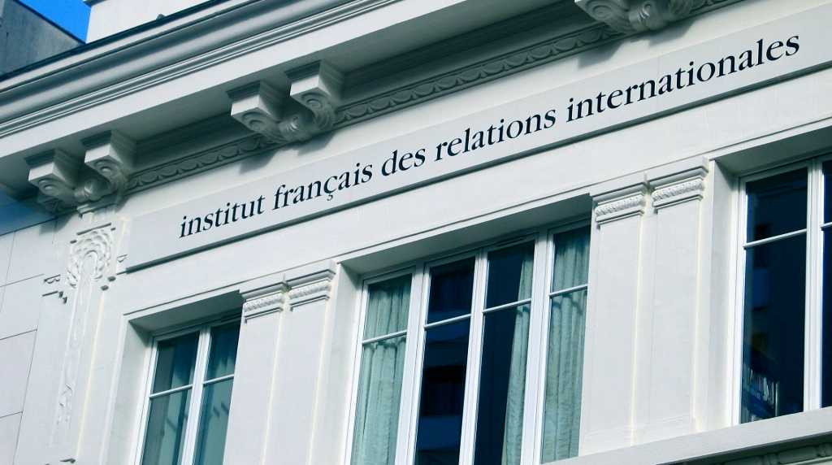
Centre Énergie & Climat
olivier.appert@orange.fr
27, rue de la Procession, 75740 PARIS CEDEX 15 Tél. +33 (0) 1 40 61 60 00 • Fax : +33 (0) 1 40 61 60 60
www.ifri.org
Notes:
Le monde énergétique est en crise. Le contexte géopolitique international pèsera encore longtemps. Certains acteurs continueront durablement à jouer un rôle majeur. La Chine qui prépare le centième anniversaire de la République chinoise. Les Etats Unis qui sont les grands gagnants de la crise. Et l’Europe dans tout cela? Elle compte donner l’exemple par sa politique climatique et faire honte à Poutine, Xi Jing Ping, Mohdi ou Trump. Bon courage!...

